Slide 1


الموجودات الثابتة (غير المتداولة) الجزء الثاني
المدرس الدكتور: احمد سعد جاري
قسم المحاسبة / كلية الادارة والاقتصاد/ الجامعة المستنصرية

Slide 2
تسجيل قيد الاندثار والغلق
هناك طريقتان لتسجيل قسط الاندثار وهما:
1. الطريقة المباشرة: حسب هذه الطريقة يخفض قسط الاندثار مباشرة من قيمة الموجود الثابت، ولذلك يظهر الموجود الثابت في قائمة المركز المالي بالقيمة الصافية، ويثبت القيد الآتي نهاية كل سنة بعد احتساب قسط الاندثار
×××× مصروف اندثار الموجود الثابت
×××× الموجود الثابت
ويغلق حساب الاندثار في حساب الارباح والخسائر بالقيد الآتي:
×××× الارباح والخسائر
×××× مصروف اندثار الموجود الثابت

Slide 3
وبالرجوع الى المثال السابق فأن قيد الاندثار وقيد الغلق في 2018/12/31
30000 مصروف اندثار المعدات
30000 المعدات
ويغلق حساب الاندثار في حساب الارباح والخسائر بالقيد الآتي:
30000 الارباح والخسائر
30000 مصروف اندثار المعدات

Slide 4
2. الطريقة غير المباشرة:
بموجب هذه الطريقة لا يتم تخفيض قيمة الموجود الثابت مباشرة بل يفتح حساب مخصص اندثار متراكم يظهر في الجانب الدائن من القيد ويكون قيد الاندثار والغلق نهاية سنة 2018 للمثال السابق:
30000 مصروف اندثار المعدات
30000 مخصص اندثار متراكم المعدات
ويغلق حساب الاندثار في حساب الارباح والخسائر بالقيد الآتي:
30000 الارباح والخسائر
30000 مصروف اندثار المعدات

Slide 5
ويظهر حساب المخصص في قائمة المركز المالي كتخفيض من قيمة الموجود الثابت
وتظهر قائمة المركز المالي في حالة الطريقة المباشرة وغير المباشرة كالآتي:
الطريقة المباشرة:
قائمة المركز المالي الجزئية 2018/12/31
130000 المعدات
الطريقة غير المباشرة:
قائمة المركز المالي الجزئية 2018/12/31
160000 المعدات
(30000) مخصص الاندثار المتراكم
130000 صافي قيمة المعدات

Slide 6
بيع الموجودات الثابتة:
عندما يتم بيع الموجود الثابت ينبغي توفر بعض المعلومات المهمة لغرض الاحتساب والتسجيل المحاسبي وهذه المعلومات:
1. صافي القيمة البيعية للموجود الثابت في تاريخ البيع وتستخرج بالمعادلة الآتية:
صافي القيمة البيعية = سعر البيع – مصاريف البيع (هي جميع المصاريف التي تتحملها الوحدة لإتمام عملية البيع)
2. مخصص الاندثار المتراكم للموجود في تاريخ البيع (الاندثار المتراكم للموجود الظاهر في قائمة المركز المالي)
3. مصروف الاندثار وهو اندثار الموجود خلال سنة البيع
4. القيمة الدفترية للموجود وهي الفرق بين الكلفة التاريخية للموجود ومخصص الاندثار المتراكم للموجود
5. ارباح (خسائر البيع) = صافي القيمة البيعية – القيمة الدفترية

Slide 7
خطوات استخراج ربح او خسارة البيع للموجود الثابت (مهمة)
1. نستخرج القيمة الدفترية وهي تمثل الفرق بين الكلفة التاريخية (كلفة الاقتناء) واجمالي الاندثار المحتسب على الموجود الثابت من تاريخ الاقتناء الى تاريخ البيع وحسب تاريخ البيع يكون الاندثار كالآتي:
أ. إذا كان البيع في بداية السنة 1/1 فان القيمة الدفترية = الكلفة التاريخية – مخصص الاندثار المتراكم (المثبت في قائمة المركز المالي
ب. إذا كان البع خلال السنة ليس في بدايتها فان القيمة الدفترية = الكلفة التاريخية – (مخصص الاندثار المتراكم + مصروف الاندثار خلال سنة البيع)
2. مقارنة سعر البيع الصافي مع القيمة الدفترية وهنا تكون ثلاث حالات:
أ. سعر البيع = القيمة الدفترية (لا يوجد ربح ولاخسارة) النتيجة صفر
ب. سعر البيع > القمة الدفترية (ربح) النتيجة موجبة
ج. سعر البيع < القيمة الدفترية (خسارة) النتيجة سالبة

Slide 8
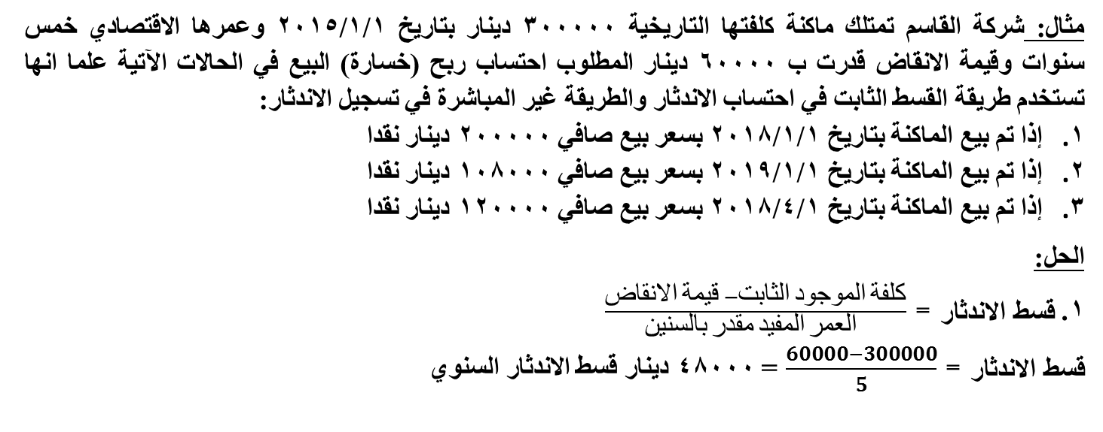
مثال: شركة القاسم تمتلك ماكنة كلفتها التاريخية 300000 دينار بتاريخ 2015/1/1 وعمرها الاقتصادي خمس سنوات وقيمة الانقاض قدرت ب 60000 دينار المطلوب احتساب ربح (خسارة) البيع في الحالات الآتية علما انها تستخدم طريقة القسط الثابت في احتساب الاندثار والطريقة غير المباشرة في تسجيل الاندثار:
إذا تم بيع الماكنة بتاريخ 2018/1/1 بسعر بيع صافي 200000 دينار نقدا
إذا تم بيع الماكنة بتاريخ 2019/1/1 بسعر بيع صافي 108000 دينار نقدا
إذا تم بيع الماكنة بتاريخ 2018/4/1 بسعر بيع صافي 120000 دينار نقدا
الحل:
1. قسط الاندثار = $\frac{الانقاض قيمة −الثابت الموجود كلفة}{بالسنين مقدر المفيد العمر }$
قسط الاندثار = $\frac{60000−300000}{5}$ = 48000 دينار قسط الاندثار السنوي

Slide 9
مخصص الاندثار المتراكم من2015/1/1 الى 2018/1/1 تاريخ البيع 3 سنوات
48000× 3 = 144000
القيمة الدفترية = الكلفة التاريخية – (مخصص الاندثار المتراكم + مصروف الاندثار خلال سنة البيع)
القيمة الدفترية = 300000- (144000 + صفر) = 156000
ربح (خسارة البيع) = سعر البيع – القيمة الدفترية
= 200000- 156000 = 44000 ...... ربح
2. مخصص الاندثار المتراكم من 2015/1/1 الى 2019/1/1........ 4 سنوات
48000× 4 = 192000
القيمة الدفترية = 300000- (192000 + صفر) = 108000
ربح (خسارة البيع) = سعر البيع – القيمة الدفترية
= 108000- 108000 = 0 ...... لا ربح ولاخسارة

Slide 10
3. مخصص الاندثار المتراكم من2015/1/1 الى 2018/1/1تاريخ البيع 3 سنوات
48000× 3 = 144000
مصروف الاندثار خلال سنة البيع من 2018/1/1 الى 2018/4/1 ................. 3 أشهر
48000 × 3/12 = 12000 دينار
القيمة الدفترية = الكلفة التاريخية – (مخصص الاندثار المتراكم + مصروف الاندثار خلال سنة البيع)
القيمة الدفترية = 300000- (144000 + 12000) = 144000
ربح (خسارة البيع) = سعر البيع – القيمة الدفترية
= 120000- 144000 = (24000) ...... خسارة

Slide 11
تسجيل قيود البيع للموجودات الثابتة:
عندما يتم اقتناء الموجود الثابت يكون مدينا ولذلك عند البيع يكون دائنا بكلفته التاريخية، اما مخصص الاندثار المتراكم فعند اثباته يكون دائنا وعند البيع يكون مدينا، ومصروف الاندثار إذا كان البيع خلال السنة يكون مدينا ويغلق نهاية السنة بحساب ارباح وخسائر، اما (الصندوق او المصرف او المدينون) فيكون مدينا بما استلم من سعر البيع، اما حساب ارباح (خسائر) بيع موجودات ثابتة فالأرباح تكون دائنة والخسائر وبالتطبيق المباشر على المثال السابق
1. 2018/1/1
144000 مخصص اندثار مكائن متراكم
200000 الصندوق
300000 مكائن
44000 ارباح بيع موجودات ثابتة
عن بيع مكائن نقدا وتحقيق ارباح بيع

Slide 12
2. 2019/1/1
192000 مخصص اندثار مكائن متراكم
108000 الصندوق
300000 مكائن
عن بيع مكائن نقدا بدون تحقيق ربح او خسارة
3. 2018/4/1
144000 مخصص اندثار مكائن متراكم
12000 مصروف اندثار مكائن
120000 الصندوق
24000 خسائر بيع موجودات ثابتة
300000 مكائن
عن بيع مكائن بخسارة نقدا
وبتاريخ 2018/12/31 يغلق مصروف الاندثار بحساب ارباح وخسائر
31/12/2018
12000 ارباح وخسائر
12000 مصروف اندثار مكائن
غلق مصروف الاندثار نهاية السنة

Slide 13
مثال شامل: بتاريخ 2017/3/1 اشترت شركة الفرزدق نقدا شاحنة نقل لغرض استخدامها في نقل بضائع الشركة بسعر 190000 دينار، وقد بلغت الرسوم الجمركية 25000 دينار، والنقل والشحن 10000 دينار، والزيوت والتشحيم لغرض الاعداد للعمل 25000 دينار، وقد قدر العمر الاقتصادي للشاحنة 4 سنوات، وقيمة الانقاض نهاية العمر الانتاجي 50000 دينار، فإذا علمت ان الشركة تستخدم طريقة القسط الثابت في احتساب الاندثار لموجوداتها الثابتة، والطرقة غير المباشرة في تسجيل الاندثار المطلوب:
1. تسجيل قيد الشراء للشاحنة واعداد جدول احتساب الاندثار للشاحنة
2. بافتراض تم بيع الشاحنة بتاريخ 2019/1/1 بسعر بيع صافي 180000 دينار نقدا تسجيل قيد البيع
3. بافتراض تم بيع الشاحنة بتاريخ 2020/4/1 بسعر بيع صافي 90000 دينار نقد تسجيل قيد البيع

Slide 14
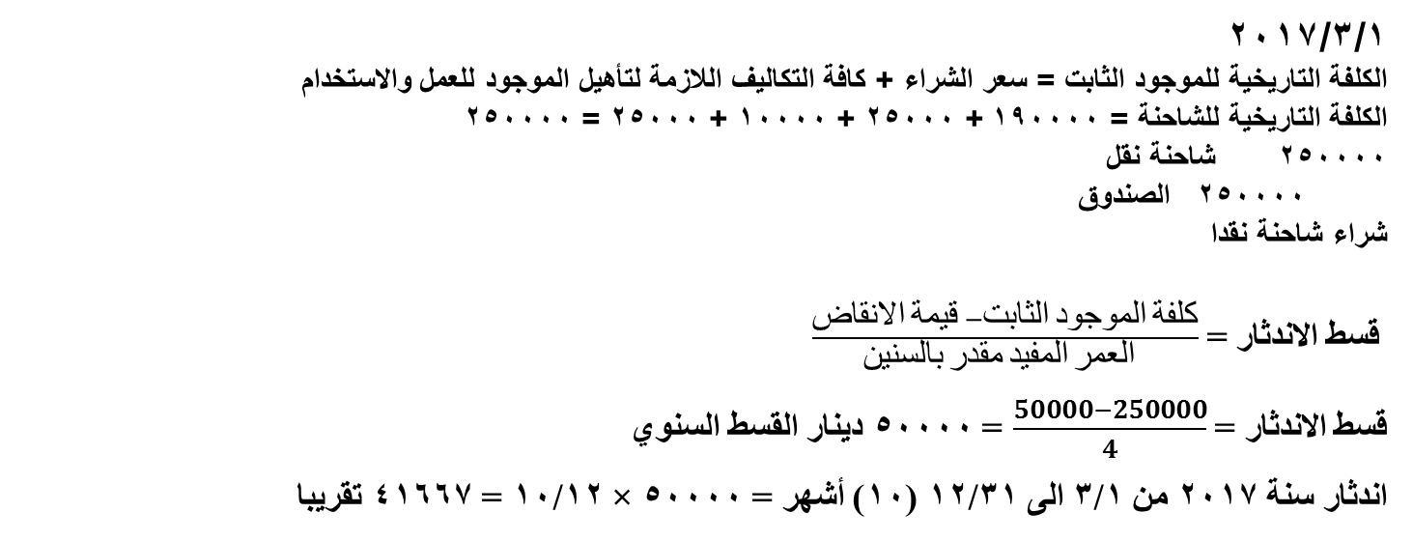
2017/3/1
الكلفة التاريخية للموجود الثابت = سعر الشراء + كافة التكاليف اللازمة لتأهيل الموجود للعمل والاستخدام
الكلفة التاريخية للشاحنة = 190000 + 25000 + 10000 + 25000 = 250000
250000 شاحنة نقل
250000 الصندوق
شراء شاحنة نقدا
قسط الاندثار = $\frac{الانقاض قيمة −الثابت الموجود كلفة}{بالسنين مقدر المفيد العمر }$
قسط الاندثار = $\frac{50000−250000}{4}$ = 50000 دينار القسط السنوي
اندثار سنة 2017 من 3/1 الى 12/31 (10) أشهر = 50000 × 10/12 = 41667 تقريبا

Slide 15
التاريخ | الكلفة التاريخية | الاندثار السنوي | مخصص الاندثار المتراكم | القيمة الدفترية
تاريخ الشراء 2017/3/1 | 250000 | ---------- | -------------- | 250000
2017/12/31 | 250000 | 41667 | 41667 | 208333
2018/12/31 | 250000 | 50000 | 91667 | 158333
2019/12/31 | 250000 | 50000 | 141667 | 108333
2020/12/31 | 250000 | 50000 | 191667 | 58333

Slide 16
قيد الاندثار 2017/12/31
41667 مصروف اندثار الشاحنة
41667 مخصص اندثار متراكم الشاحنة
اثبات مصروف الاندثار للشاحنة
قيد الغلق 2017/12/31
41667 ارباح وخسائر
41667 مصروف اندثار الشاحنة
غلق مصروف الاندثار نهاية السنة
تكرر القيود نهاية كل سنة حسب مبلغ الاندثار

Slide 17
مطلوب (2)
قيد البيع 2019/1/1
91667 مخصص اندثار متراكم الشاحنة
180000 الصندوق
250000 الشاحنة
21667 ارباح بيع موجودات ثابتة .............. سعر البيع – القيمة الدفترية (180000 – 158333)
بيع الشاحنة نقدا
مطلوب (3)
قيد البيع 2020/4/1
مصروف الاندثار من 1/1/2020 الى 1/4/2020 (3) أشهر = 50000 × 3/12 = 12500
141667 مخصص اندثار متراكم الشاحنة
12500 مصروف اندثار الشاحنة
90000 الصندوق
5833 خسائر بيع موجودات ثابتة سعر البيع – القيمة الدفترية 90000 – (141677+12500-250000)
250000 الشاحنة
بيع الشاحنة نقدا

Slide 18
الموجودات الثابتة (غير المتداولة) الجزء الثاني
المدرس الدكتور: احمد سعد جاري
قسم المحاسبة / كلية الادارة والاقتصاد/ الجامعة المستنصرية

